Slide 1
REUNIÓN ANUAL 2023-24 TÍTULO I
Escuela Primaria Columbia
septiembre 13, 2023
FY24

Slide 2
De acuerdo con la Ley Cada Estudiante Triunfa (ESSA), las escuelas deben tener una Reunión Anual para explicar:
El programa Título I, que incluye:
Plan de Participación de Padres y Familias (PFEP)
Pacto entre la escuela y los padres
El derecho de los padres a saber
Las metas del Plan de Mejoramiento Escolar (SIP)
La importancia de la participación de los padres y la familia
El uso de los fondos
FY24

Slide 3
¿QUÉ ES EL TÍTULO I?
El Título I es una subvención federal que:
Asegura que todos los niños tengan la oportunidad de obtener una educación de alta calidad y alcanzar el dominio de los estándares y evaluaciones académicas estatales desafiantes
Proporciona fondos suplementarios a los distritos escolares para ayudar a las escuelas con altas concentraciones de pobreza a alcanzar las metas educativas
Requiere que las escuelas capaciten a los padres sobre cómo apoyar académicamente a sus hijos en casa
Requiere que las escuelas capaciten a los maestros sobre cómo trabajar eficazmente con los padres y las familias para ayudar a mejorar el rendimiento académico
Requiere que los padres tengan un papel activo en el rendimiento académico de sus hijos
FY24

Slide 4
TÍTULO I FINANCIACIÓN
Los distritos asignan fondos del Título I a las escuelas que califican en función de los datos de certificación directa
Los fondos del Título I deben complementar, no reemplazar los fondos del distrito
Una cantidad específica de fondos del Título I debe gastarse en el compromiso familiar. La opinión de los padres es fundamental para que las escuelas puedan proporcionar capacitaciones / eventos que sean relevantes para las familias.
Los padres tienen derecho a dar su opinión sobre cómo la escuela usará sus fondos del Título I
FY24

Slide 5
¿QUIÉN DECIDE CÓMO SE UTILIZAN LOS FONDOS?
Su equipo administrativo considera los datos y comentarios recopilados durante el año escolar para escribir el Plan de Título I de la escuela.
El uso de los fondos del Título I debe alinearse con los objetivos del Plan de Mejoramiento Escolar (SIP).
Cada escuela tiene un Consejo Asesor Escolar (SAC) compuesto por:
padres, maestros, personal, miembros de la comunidad, administradores y estudiantes (en escuelas intermedias y secundarias)
El Consejo Asesor Escolar ayuda a determinar cómo usar los fondos del Título I. Por favor, considere unirse a ¡necesitamos tu voz!
Copias del Plan del Título I y el Plan de Mejoramiento Escolar (SIP) están disponibles para las familias en el Cuaderno para padres del Título I en la oficina principal.
FY24

Slide 6
PROGRAMAS DEL TÍTULO I
Todas las escuelas públicas del Título I en Brevard son programas para toda la escuela, lo que significa que los fondos del Título I, junto con otras fuentes de financiamiento locales, estatales y federales se utilizan para apoyar a todos los estudiantes de la escuela.
El enfoque principal del programa Título I es apoyar a los estudiantes con mayor riesgo de fracaso académico
La escuela identifica grupos específicos de estudiantes que necesitan un apoyo académico más intensivo. Estos subgrupos se muestran en el Plan de Mejora Escolar (SIP)
FY24

Slide 7
Resultados de la evaluación escolar
Resultados de lectura de STAR
Porcentaje de estudiantes a nivel de grado superior o superior:
Nivel de grado | % a nivel de grado / superior en PM 3 (mayo de 2023)
VPK | 33%
K | 65%
1st | 53%
2nd | 58%
FY24

Slide 8
Resultados de la evaluación escolar
Resultados de matemáticas STAR
Porcentaje de estudiantes en / por encima del punto de referencia:
Nivel de grado | % en/por encima del índice de referencia en PM 3 (mayo de 2023)
K | 57%
1st | 75%
2nd | 67%
FY24

Slide 9
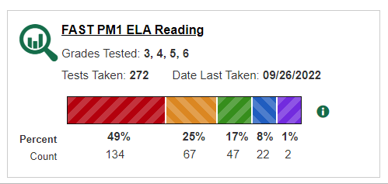
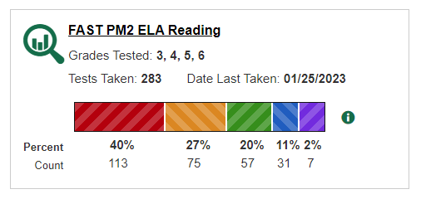
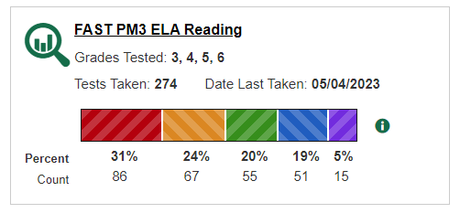
RESULTADOS DE LA EVALUACIÓN ESCOLAR
Evaluación de Florida
de Pensamiento Estudiantil
(RÁPIDO)
Grados 3-6 ELA/Lectura
44% de competencia
(Último año escolar)
FY24

Slide 10
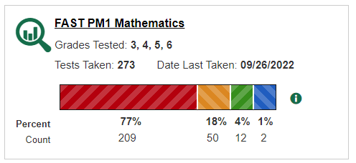
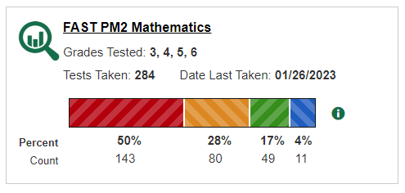
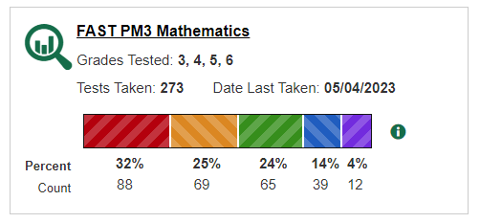
RESULTADOS DE LA EVALUACIÓN ESCOLAR
Evaluación de Florida
de Pensamiento Estudiantil
(RÁPIDO)
Grados 3-6 Matemáticas
42% de competencia
(Último año escolar)
FY24

Slide 11
Datos iReady
% de estudiantes en los grados K a 6to - temprano y medio en el nivel de grado i Ready Diagnostic (último año escolar)
Grade | Reading #1 | Reading #2 | Reading #3 | Math #1 | Math #2 | Math #3
K (67 students) | 24% (21 students) | 65% (43 students) | 76% (51 students) | 13% (8 students) | 45% (30 students) | 61% (41 students)
1 (77 students) | 22% (15 students) | 43% (33 students) | 60% (46 students) | 16% (11 students) | 43% (33 students) | 65% (50 students)
2 (64 students) | 25% (15 students) | 46% (30 students) | 60% (39 students) | 5% (3 students) | 17% (11 students) | 41% (26 students)
3 (60 students) | 35% (20 students) | 51% (29 students) | 63% (36 students) | 4% (2 students) | 28% (16 students) | 49% (29 students)
4 (79 students) | 38% (28 students) | 53% (42 students) | 58% (46 students) | 33% (25 students) | 48% (37 students) | 60% (47 students)
5 (77 students) | 18% (13 students) | 31% (24 students) | 35% (27 students) | 17% (12 students) | 27% (20 students) | 29% (22 students)
6 (67 students) | 32% (19 students) | 40% (26 students) | 44% (29 students) | 29% (17 students) | 52% (33 students) | 54% (36 students)

Slide 12
METAS DEL PLAN DE MEJORAMIENTO ESCOLAR 2023-24
Proporcionar instrucción de alta calidad en lectura, escritura, matemáticas y ciencias que coincida con el rigor de los Puntos de referencia de Florida al proporcionar apoyo educativo con entrenadores curriculares y maestros / asistentes de Título 1, así como materiales suplementarios para los estudiantes.
El entrenador de alfabetización ayudará a alinear la instrucción con los estándares de Florida, desarrollar tareas de aprendizaje que evalúen esos estándares y garantizar que se use el texto complejo apropiado.
Prácticas de instrucción específicamente relacionadas con la planificación colaborativa, las oportunidades de planificación, el monitoreo de datos, el desarrollo profesional / entrenamiento y la colaboración.
FY24

Slide 13
PLAN DEL TÍTULO I DE COLUMBIA PARA EL AÑO ESCOLAR 2023-24
Columbia Elementary recibe $305,520.00 para pagar los servicios y programas para nuestros estudiantes.
Los fondos del Título I basados en la escuela pagan lo siguiente:
Eventos de participación familiar
Desarrollo profesional para profesores
Enlace con los padres (para ayudar a monitorear la asistencia)
Profesor de Título 1 y dos asistentes para proporcionar intervenciones a los estudiantes.
Entrenador de lectura (medio Título 1) para apoyar la instrucción en toda la escuela
Todos nuestros fondos del Título I apoyan nuestras metas del Plan de Mejoramiento Escolar (SIP).
FY24

Slide 14
ESTÁNDARES EDUCATIVOS
Los estándares de contenido académico de Florida establecen altas expectativas para todos los estudiantes en las áreas de lectura, matemáticas, escritura y ciencias.
Los Puntos de referencia de Florida para el pensamiento excelente de los estudiantes (B.E.S.T.) Los estándares para Artes del Lenguaje y Matemáticas identifican lo que su hijo necesita saber y ser capaz de hacer. La información se puede encontrar en:
www.cpalms.org Haga clic en la pestaña "Estándares" en la parte superior de la página
Si necesita ayuda para acceder a las Normas B.E.S.T. sobre Cpalms
Por favor, pregúntele al maestro ☺ de su hijo
FY24

Slide 15
ENSAYO
Los padres / familias recibirán información sobre el nivel de logro de su hijo en cada evaluación académica estatal requerida por la ley.
Los padres / familias deben recibir materiales para apoyar a sus hijos si se están desempeñando por debajo del nivel de grado en las evaluaciones académicas estatales en lectura y / o matemáticas.
Los padres / familias de los estudiantes que se identifican como sustancialmente deficientes en lectura según las evaluaciones académicas estatales deben recibir un plan de "lectura en casa"
En la medida de lo posible, la información de las pruebas debe traducirse a un idioma que los padres / familias puedan entender.
FY24

Slide 16
Evaluaciones escolares 2023-24
Pruebas escolares:
Evaluación de alfabetización de kindergarten (KLS)
i-Ready Reading and Mathematics: Grados K-6
Evaluaciones del Distrito de Ciencias: Grados K-6
Renaissance Star Early Literacy: Grados K-2
Lectura de estrellas y matemáticas: Grados K-2
FAST English Language Arts: Grados 3-6
FAST Matemáticas: Grados 3-6
Escritura RÁPIDA: Grados 4-6
NGSSS Ciencias: Grado 5
**Los padres recibirán una copia de los informes tan pronto como aparezca la ventana de pruebas
ha cerrado, y hemos sido autorizados a liberarlos por el
Distrito escolar.
FY24

Slide 17
Niveles de competencia de las evaluaciones escolares 2023-24
Prueba STAR:
Los niveles de STAR se miden con un rango como 1.4, lo que significa que su hijo está trabajando en un promedio de primer grado en su 4to mes de escuela. El informe le permitirá conocer las deficiencias que su hijo puede tener en ciertas áreas, así como sus fortalezas.
Prueba FAST:
FAST se mide en una escala de 1-5, siendo 1-2 el más bajo y no en el nivel de grado con alguna necesidad de remediación, 3 o superior, lo que significa que son competentes y exactamente donde deben estar de acuerdo con su nivel de grado.

Slide 18
Currículo escolar 2023-24
Currículo escolar:
ELA: Educación de referencia (grados K-5), SAVVAS (grado 6)
Matemáticas: Reveal (Grados K-5), EdGems (Grado 6)
Ciencia: STEMScopes, PENDA
Estudios Sociales: Estudios Semanales (Grados K-5), TCi (Grado 6)
FY24

Slide 19
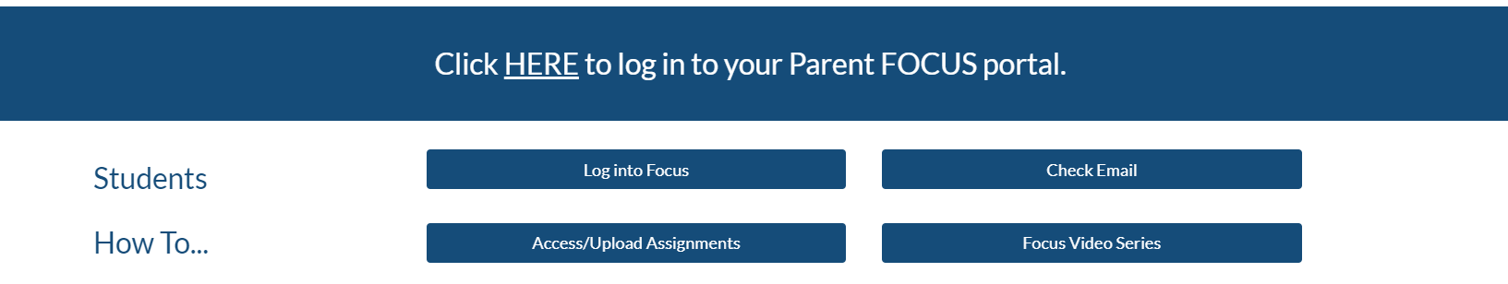
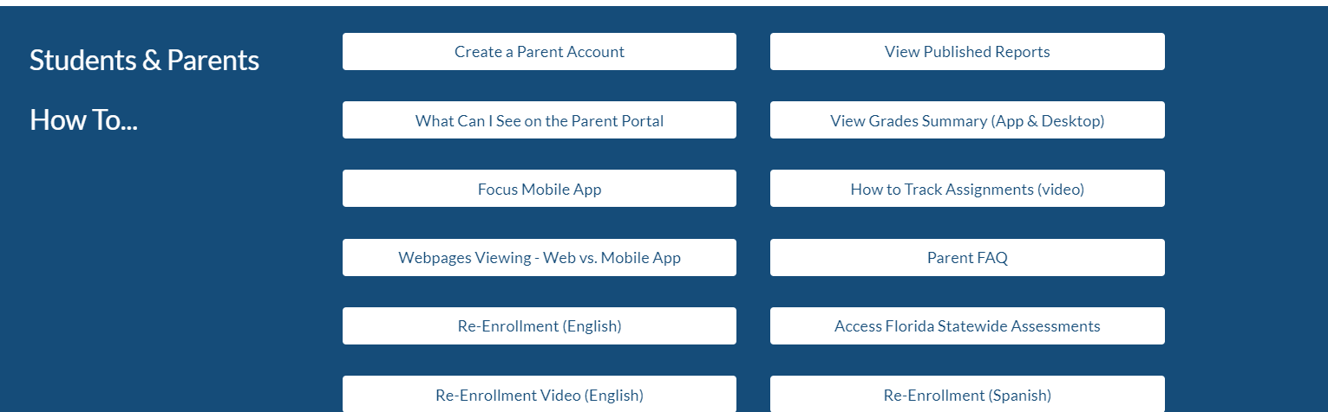
Enfoque BPS para padres y estudiantes
FY24

Slide 20
PLAN DE PARTICIPACIÓN DE PADRES Y FAMILIAS (PFEP)
Cada escuela de Título I debe escribir anualmente, con aportes de las familias, maestros y miembros de la comunidad, un Plan de Participación de Padres y Familias (PFEP) por escrito.
El Plan de Participación de Padres y Familias (PFEP) describe cómo la escuela llevará a cabo los requisitos de participación de los padres, incluido el desarrollo de un Pacto entre la Escuela y los Padres.
El Plan de Participación de Padres y Familias (PFEP) y el Pacto Escuela-Padres se pueden encontrar en el Cuaderno para Padres del Título I que se encuentra en la oficina principal.
FY24

Slide 21
REQUISITOS DE PARTICIPACIÓN DE PADRES Y FAMILIAS
Las escuelas del Título I deben:
Haga una evaluación anual de la efectividad del Plan de Participación de Padres y Familias (PFEP) de la escuela y luego use esa evaluación para diseñar y revisar el plan
Explicar el plan de estudios, las evaluaciones y los estándares mínimos que los estudiantes deben cumplir
Proporcionar capacitaciones / eventos académicos para ayudar a los padres a ayudar mejor a sus hijos en casa
Ofrecer un número flexible de fechas y horarios de reuniones para adaptarse a los horarios de los padres
Involucrar a los padres en la toma de decisiones sobre cómo se deben gastar los fondos del Título I para la participación de los padres
Mostrar evidencia de comunicación continua entre la escuela y las familias
FY24

Slide 22
RESULTADOS DE LA ENCUESTA PARA PADRES
¿Cuál es la mejor manera de proporcionarle información importante sobre los eventos escolares y / o el progreso de su hijo?
Los correos electrónicos, volantes / cartas, mensajes de texto y planificadores fueron las mejores respuestas.
¿Cuándo es el mejor momento para asistir a un evento escolar para familias?
Noches
¿En cuál de las siguientes reuniones y actividades informativas participaría o asistiría?
Las noches de diversión familiar, las estrategias de lectura, las estrategias matemáticas y la ayuda con la tarea fueron las mejores respuestas.
FY24

Slide 23

PACTO ESCUELA-PADRES
Cada escuela debe tener un Pacto entre Padres y Escuelas escrito por padres, maestros y estudiantes.
El pacto describe las responsabilidades compartidas de los estudiantes, padres y maestros para mejorar el rendimiento académico de los estudiantes.
El pacto se revisará con las familias durante todo el año
Se requiere que el pacto se revise cada año utilizando los aportes de los padres, estudiantes y maestros.
FY24

Slide 24
FY24

Slide 25
EL DERECHO DE LOS PADRES A SABER
Los padres tienen derecho a solicitar y recibir información oportuna sobre las calificaciones profesionales de los maestros y paraprofesionales de sus hijos.
Los padres deben ser notificados si su hijo es asignado o enseñado durante cuatro o más semanas consecutivas por un maestro que no está certificado por el estado
FY24

Slide 26
TÍTULO I PROCEDIMIENTO DE RECLAMACIÓN
Los padres tienen derecho a presentar comentarios sobre los planes del Título I del distrito y / o la escuela.
Los comentarios deben ser entregados al director de la escuela
El director de la escuela enviará los comentarios al Departamento de Título I del distrito
FY24

Slide 27
RESEARCH SHOWS…
No matter the socio-economic status, when parents are engaged, students are more likely to:
  attend school regularly
  earn better grades
  get better test scores
  have more self-confidence
  be promoted to the next grade
  have better social skills
  graduate
  continue their education
FY24

Slide 28
CONSEJOS PARA EL ÉXITO:
¡Comunícate con el maestro de tu hijo a menudo durante todo el año! Empieza a principios de año... ¿Cómo quieren comunicarse entre sí?
Dé su opinión sobre el Plan de Título I de las escuelas
Considere unirse a la PTO/PTA, al Consejo Asesor Escolar (SAC) o al Equipo de Liderazgo de Padres del Distrito. ¡Deja que tu voz sea escuchada!
Algunas escuelas del Título I tienen Centros de Recursos para Padres que proporcionan materiales que las familias pueden consultar para usar en casa. Si la escuela de su hijo no tiene un Centro de Recursos para Padres, pídale al maestro de su hijo materiales para ayudarlo en casa.
Comuníquese con Laura Good, Título 1 Contacto @good.laura@brevardschools.org para discutir los materiales disponibles.
FY24
Notes:
Discuss your parent resource room, what is offered, and what is available.

Slide 29
CONSEJOS PARA EL ÉXITO:
Consulte nuestra Sala de recursos del Título 1 si está buscando maneras de apoyar a su hijo en casa. Tenemos una variedad de materiales de alto interés y atractivos que están disponibles para que las familias los revisen para fortalecer la conexión de aprendizaje entre el hogar y la escuela.
¿Interesado en ver lo que tenemos para ofrecer? Echa un vistazo al siguiente enlace:
Parent Place Inventory.pdf
FY24
Notes:
Discuss your parent resource room, what is offered, and what is available.

Slide 30
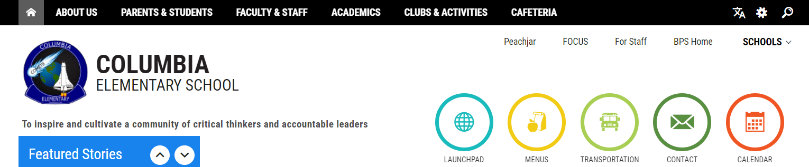
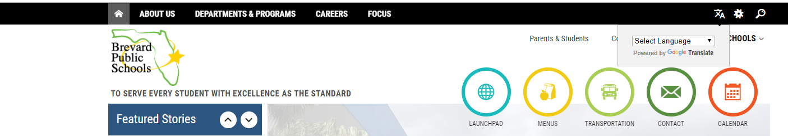
FORMAS DE MANTENERSE INFORMADO
https://www.brevardschools.org/ColumbiaES
¡Visite el sitio web de nuestra escuela para obtener enlaces rápidos y actualizaciones escolares!
Para usar su idioma de preferencia, use el cuadro Traductor de Google en la esquina derecha.
FY24

Slide 31
ANTES DE IRTE!
No olvides registrarte para obtener tu cuenta de FOCUS. ¡Controle las calificaciones de su hijo y manténgase en contacto con su maestro!
¡Por favor, considere ser voluntario en el aula de su hijo este año! ¡Nos encantaría tenerte!
Complete el formulario de comentarios de la reunión anual. ¡Sus opiniones nos importan!
FY24

